Slide 1


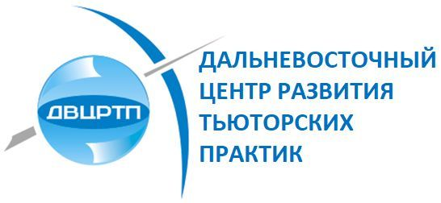

ТЬЮТОРСКОЕ СОПРОВОЖДЕНИЕ
САМООБРАЗОВАНИЯ СТАРШЕКЛАССНИКОВ
Белан Наталья Владимировна
магистр педагогики, наставник проектов ОтУС (Открытый университет Сколково), сертифицированный тьютор Межрегиональной тьюторской ассоциации, эксперт кафедры «Тьюторство» Академии социальных технологий.
марта
2024

Slide 2

Что такое самообразование
«Я убежден, что самообразование и есть истинное образование» / Айзек Азимов
В широком смысле слова самообразование — приобретение знаний самостоятельно, обучение чему-то новому своими силами.
Самообразование определяется как особая целенаправленная деятельность, имеющая положительную мотивационную активность и характеризуемая проявлением собственных волевых усилий человека. Это высшая форма самовыражения личности, вид творческой деятельности, в процессе которой человек само-развивается и создает духовные и материальные ценности, обладающие как общественной, так и субъективной значимостью. Самообразование – это перманентное обучение (постоянное).
Стремление к самообразованию складывается у обучающихся на основе различных мотивов, среди которых главную роль играет интерес к определенной области знаний. Познавательный интерес занимает особое место в самообразовательной деятельности, интересы зависят от возраста учащихся. Старшеклассникам, как правило, интересны темы, связанные с их будущей профессиональной деятельностью и, соответственно, с получением образования в вузе или колледже. Этот возраст характеризуется значительным развитием социального интеллекта, формированием мировоззрения, системы ценностей.
Юридически самообразование — отдельная форма обучения, в России получать образование можно как в школе, так и вне ее стен.

Slide 3

Формы получения образования и формы обучения

Slide 4
Самообразование старшеклассников
Вне массовой школы обучение может проходить в форме семейного образования (1-9 классы) или самообразования (10-11 классы). Процесс в обоих случаях похож, хотя в первом случае ответственность лежит на родителях школьника, а во втором – на нём самом. Иногда такое образование называют домашним обучением, так как учебный процесс переносится из школьных стен домой. Важно не путать домашнее (или семейное) обучение с надомным. Последнее является вынужденной мерой при заболеваниях, а не добровольным выбором. К «надомнику» приходят школьные педагоги, в то время как «семейники» вольны самостоятельно выбирать программу и репетиторов. (Схема на предыдущем слайде).
Термин «самообразование» применяется в отношении учеников 10–11 классов. Перейти на эту форму могут подростки, которым уже исполнилось 15 лет, или те, кто уже получил основное общее образование, то есть окончил девять классов.
Самообразование позволяет заниматься усерднее, качественнее и более осознанно, чем в массовой школе, оно развивает самостоятельность. Можно задействовать более широкий спектр ресурсов, привлекать разных педагогов (благодаря технологиям дистанционного образования) и планировать процесс учёбы. Самообразование даёт инструменты для профильного индивидуального обучения и углублённой подготовки к олимпиадам, ЕГЭ и поступлению в вуз.
В старшей школе рекомендуется сразу начинать готовиться к ЕГЭ. Желательно уже осенью определиться с предметами для сдачи, чтобы делать на них упор. Можно осуществить основную подготовку на домашнем обучении в 10 классе. В 11 классе останется изучить новые темы, которых обычно немного, и повторять все предыдущие материалы. Это позволяет разгрузить выпускной год.
Самообразование отличается от обучения в школе тем, что подросток сам несёт ответственность за процесс и результаты. Считается, что к 10–11 классу школьник уже достаточно взрослый, чтобы самостоятельно заниматься учёбой и осознанно выбирать форму обучения (хотя согласие родителей обычно требуется). Процесс наиболее результативен с тьюторским сопровождением самообразования.

Slide 5

Тьюторское сопровождение старшеклассников в самообразовании
В ходе тьюторского сопровождения самообразования старшеклассников создаются условия для осуществления и осмысления подростком самообразовательных действий. Способность человека к самообразованию традиционно рассматривается в педагогике как один из основных результатов обучения (К.Д. Ушинский, Ю.К. Бабанский и др.).
Такие характерные для подростка черты, как стремление к самостоятельности и освобождению от опеки взрослых, ориентация на самопознание и формирование представлений о своей особенности по сравнению с другими, негативное отношение к организационным формам деятельности делают для него процесс самообразования особенно значимым и интересным.
Цель тьютора - способствовать подростку в:
осознании индивидуальных самообразовательных целей и построении индивидуальных самообразовательных планов;
овладении им самообразовательной деятельностью и более широко - образовательными деятельностями как операционально-деятельностной основой самообразования;
осознание и овладение культурными средствами самообразования, в первую очередь - институциональными формами образования как средством самообразования. К таким институциональными формам могут быть отнесены библиотеки, кружки и другие учреждения дополнительного образования, а также интернет-ресурсы.
В ходе тьюторского сопровождения происходит становление процесса самообразования подростка, основанного на самостоятельности субъекта самообразования и ориентированного на приобретение научных знаний, имеющих значение и смысл для его дальнейшего образования и построения жизненной стратегии.
Наиболее важным результатом тьюторского сопровождения является «само-образующийся» человек, т.е. человек способный и стремящийся ставить и реализовывать самообразовательные цели как в рамках институциональных форм образования, так и вне их.

Slide 6
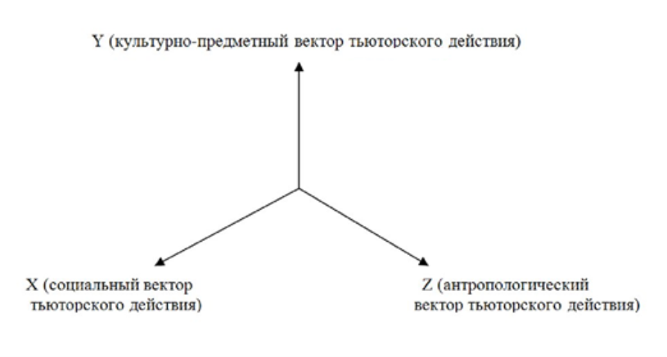
Сопровождение тьютором-предметником профильного самообразования старшеклассников
Профильное обучение
Большинство старшеклассников уже задумываются о том, с какой профессией связать будущее, какие предметы сдавать на ЕГЭ и куда поступать. Несмотря на то что во многих массовых школах введено профильное обучение и детей делят по классам в зависимости от направления (гуманитарное, биохимическое, физико-математическое — самые популярные), школьникам приходится учить и сдавать ненужные им дисциплины, или наоборот — жертвовать любимыми.
В выбранной школе прикрепления сообщат, какие предметы обязательны для аттестации, их так или иначе придётся проходить. Остальную программу старшеклассник может выбрать вместе с тьютором и родителями, так же самостоятельно спланировать учебный процесс. Можно заниматься по учебникам, посещать репетиторов или смотреть онлайн-курсы.
Тьютор-предметник обеспечивает консультирование и сопровождение самообучающихся по конкретному учебному предмету и оказывает им поддержку в затруднительных ситуациях в процессе их самообразования.
В организации процесса самообразования поможет личностно-ресурсная карта - наглядное, развернутое изображение различных ресурсов человека (условий и возможностей), связанных с последовательным, структурированным движением человека по осваиванию им этих ресурсов.

Slide 7
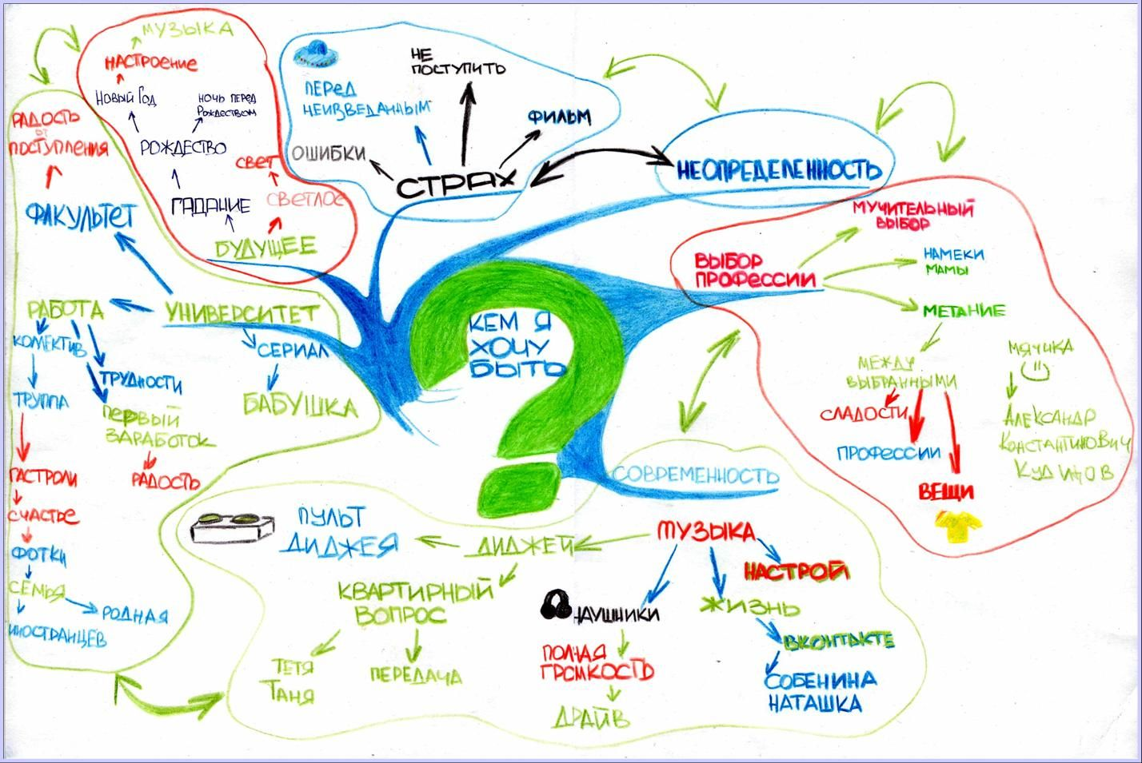
Примеры ресурсных карт

Slide 8
Этапы тьюторского сопровождения
I этап (диагностический) - установление контакта с самообучающимся и его родителями, фиксация факта проблемы/затруднения, диагностика, совместная оценка проблемы с точки зрения значимости ее для тьюторанта;
II этап (поисковый) - организация совместно с тьюторантом поиска причин возникновения проблемы/трудности, взгляд на ситуацию со стороны;
III этап (проектировочный) - проектирование действий тьютора и тьюторанта (разделение функций ответственности по решению проблемы), налаживание договорных отношений и заключение договора в любой форме;
IV этап (деятельностный) - действует сам старшеклассник и действует тьютор-предметник (одобрение действий, стимулирование инициативы и действий, координация деятельности специалистов в школе и за ее пределами, работа с родителями);
V этап (рефлексивный) - совместное обсуждение успехов и неудач предыдущих этапов деятельности (школьник – тьютор – родитель), констатация факта разрешимости проблемы или переформулирование затруднения, осмысление тьюторантом и тьютором нового опыта жизнедеятельности.
Важно: самообучающемуся необходимо постоянно анализировать свою учебную деятельность, видеть свои успехи и прогресс в достижении поставленной цели.

Slide 9
Инструменты тьютора и требования к нему
1. Технологии индивидуальной и групповой консультации;
2. Технологии постановки вопроса (вопрошания) и активного слушания;
3. Портфолио и Кейс-метод (метод анализа конкретных ситуаций).
4. Технология сопровождения познавательных интересов;
5. Технология сопровождения проектно-исследовательской деятельности и др.
Тьютор-предметник должен знать:
• свой предмет;
• особенности возрастной психологии обучающихся
Тьютор должен владеть профессиональными навыками и умениями:
1. Организационно-педагогическими: уметь строить содержание учебных курсов, исходя из личных целей тьюторантов;
2. Рефлексивно-аналитическими: уметь анализировать полученные образовательные продукты тьюторантов, корректировать поставленные образовательные цели; а также проводить диагностику уровня знаний, умений и навыков самообучающихся.
3. Проективными: уметь разрабатывать и проводить проект.
4. Информационными: уметь работать в обширном информационном пространстве сети Интернет; владеть навыками работы (отбора) с информацией, способами извлечения и применения для решения педагогических задач.
5. Телекоммуникационными: уметь выстраивать интерактивное взаимообщение со всеми субъектами образования; владеть программами электронной связи.
6. Технико-практическими: владеть навыками работы с необходимыми компьютерными программами; владеть рядом технических умений для управления мультимедийными средствами.
7. Личностными:
быть самообразовывающейся личностью;
обладать способностью преодолевать проблемы и затруднения сопровождающие различные формы обучения;
реагировать адекватно и своевременно.

Slide 10
Причины выбора самообразования в 10-11 классах
Самообразование как форму обучения чаще всего выбирают старшеклассники, которые:
недовольны качеством обучения в обычной школе;
хотят пройти программу 10–11 классов ускоренно / замедленно;
считают, что жалко тратить по 6–8 часов в день на школу, когда можно больше внимания уделять подготовке к экзаменам и олимпиадам.
Другие причины:
Способности. Если ученику слишком легко даётся школьная программа, он начинает скучать на обычных уроках. Снижается мотивация и пропадает интерес к получению знаний. Семейное образование позволит углублённо изучать любимые предметы, решать сложные и интересные задачи, готовиться к олимпиадам. Если школа в тягость и подростку требуется индивидуальный подход, самообразование является идеальным решением.
Внешкольные увлечения. Иногда дети уже в юном возрасте становятся профессиональными спортсменами или обнаруживают музыкальные таланты. В какой-то момент им уже сложно совмещать обучение в массовой школе, где в среднем проходит по 6–7 уроков в день, и соревнования, репетиции или концерты.
Жизнь за границей. Семья часто переезжает или эмигрирует, но родителям хочется, чтобы у подростка был российский аттестат.
Работа. Некоторые старшеклассники подрабатывают, и поэтому выбирают данную форму обучения.
ВАЖНО! Если старшеклассник хочет перейти на самообразование, это нужно сделать до момента подачи заявления на ЕГЭ. Если подросток уже записался на ЕГЭ как учащийся школы, с переходом на семейное образование в 11 классе могут возникнуть трудности: для написания ЕГЭ тем, кто находится на самообразовании, необходимо сначала прикрепиться к школе, а потом подать заявление о сдаче экзамена на правах экстерна. Документ о получении среднего общего образования выдаётся в той организации, в которой выпускник проходил итоговую аттестацию.

Slide 11
Плюсы и минусы самообразования
Старшеклассники говорят о таких преимуществах самообразования:
✅ Не нужно так много времени уделять непрофильным предметам. Вместо этого можно сконцентрироваться на подготовке к ЕГЭ и поступлению в вуз.
✅ Можно установить удобное расписание и выбирать, когда уделять время занятиям на самообразовании.
✅ Можно заниматься с лучшими преподавателями по своему выбору.
✅ Есть возможность пройти старшие классы ускоренно. Экстернат экономит время и даёт фору.
✅ Учёбу можно совмещать с увлечениями без потери качества знаний.
Минусы
❌ Требует дисциплины и ответственности.
❌ Без внутреннего желания и мотивации результата не будет.

Slide 12
Правовые аспекты самообразования
Основным документом, который регламентирует получение самообразования обучающимися, является Федеральный Закон от 29.12.20012 № 273-ФЗ «Об образовании в Российской Федерации». Право на самообразование закреплено в ст.17 Закона. Закон закрепляет за обучающимися право на получение образования вне образовательной организации, без помощи педагогов.
Самообразованием может считаться и неформальная, индивидуальная форма учебной деятельности, получаемая вне стен школы. Таким образом, ученик, который решил перейти на такую форму обучения, самостоятельно будет определять программу обучения, план обучения, распределять время на освоение того или иного предмета сам.
Самообразование подходит только для тех учащихся, которые получили основное общее образование и хотят получить среднее общее образование вне школы. Это учащиеся 10-х и 11-х классов. Среднее общее образование может быть получено в форме самообразования (п.2 ст.63 Закона). Таким образом, ученик, закончивший 9 классов, успешно сдавший итоговую аттестацию, не имеющий академических задолженностей может принять решение о переходе на самостоятельное обучение.
Такое решение может принять учащийся самостоятельно. Дело в том, что родители несовершеннолетних обучающихся выбирают форму получения образования до завершения ребенком получения основного общего образования или при достижении обучающимся возраста 18 лет (п.3 ст.44 Закона, Семейный кодекс РФ). Согласие родителей при переходе на самообразование в 10-м или 11-м классе не требуется. Также при самообразовании не требуется информирование управления образования. На практике, как правило, местными законами регламентируется требование о письменном согласии родителей и информировании управления образования.
Особенности самообразования как формы получения образования
1. Обучающиеся не относятся к контингенту образовательной организации.
2. Обучающиеся могут в любой момент перейти на очную форму получения образования в школе.

Slide 13
Как перейти на самообразование
Чтобы перейти на самообразование, нужно выполнить несколько действий:
1. Уведомить органы управления образования, если это требует школа по Договору о самообразовании. Отчислится из текущей школы. Нужно быть готовыми к возможному давлению со стороны педагогов или администрации. Может оказаться, что не все документы, необходимые со стороны школы, готовы.
2. Выбрать учебное учреждение для аттестаций. Подобрать школу с комфортным графиком аттестаций и направьте туда заявление. Для 11 класса нужна аккредитованная школа, а для 10 класса достаточно школы с лицензией на образовательную деятельность.
3. Подписать договор об их сдаче. Договор о порядке проведения аттестаций определит права и обязанности сторон, периодичность и форму экзаменационных испытаний на самообразовании. Его подписывают родители и директор образовательной организации. Можно составить собственный договор.
Прохождение промежуточной аттестации самообучающегося
Прохождение промежуточной аттестации обучающегося в форме самообразования — это право обучающегося, а не его обязанность (п.3 ст.34 Закона). Обучающийся, который перешел на самообразование, может пройти промежуточную аттестацию в школе в качестве экстерна. При прохождении промежуточной аттестации в качестве экстерна, обучающийся пользуется всеми правами, которые закреплены за учеником (пользование библиотечным фондом школы, посещение занятий, получение психологической помощи и т. д.).
Если учащийся хочет получить аттестат о среднем общем образований, то прохождение промежуточной аттестации становится обязательным. Это связано с тем, что к государственной итоговой аттестации допускаются только лица, не имеющие академической задолженности за каждый год обучения (Приказ Минобразования от 26.12.2013 г. № 1400 «Порядок проведения государственной итоговой аттестации по образовательным программам среднего общего образования»). Поэтому учащийся должен обратиться в выбранную им образовательную организацию с заявлением о зачислении его в качестве экстерна для прохождения промежуточной аттестации. Аттестат о получении среднего общего образования выдается в той организации, в которой обучающийся проходил промежуточную аттестацию.
Каждая образовательная организация принимает локальный акт и закрепляет в нем форму, порядок, сроки проведения промежуточной аттестации обучающихся вне школы.

Slide 14
Часто задаваемые вопросы
- Какова процедура перехода на самообразование в 10 классе? Возраст 16 лет. И нужно ли согласие родителей на это?
Среднее общее образование может быть получено в форме самообразования (п.2 ст.63 Закона). и согласие родителей при переходе на самообразование в 10-м или 11-м классе не требуется. При семейном обучении родители должны проинформировать местный орган управления образования о том, что ребенок будет обучаться в семье. Поэтому достаточно заявления родителей. Согласно пункту 5 статьи 63 Закона «Об образовании» о переходе ребенка на семейную форму получения образования, нужно проинформировать либо городское управление образования, либо орган местного самоуправления муниципального района или городского округа по месту проживания. Кого именно информировать, зависит от размеров вашего населённого пункта. Для начала нужно позвонить в орган управления образования, а там направят куда.
- При переходе на самообразование нужно информировать какой-либо орган или нет?
В образовательном учреждении есть образцы заявлений на перевод с одной формы обучения на другую. В школе может быть локальный акт, который определяет особенности перехода на самообразование. Обратитесь за консультацией к заместителю директора, он разъяснит процедуру перехода более конкретно. Информирование органов местного управления образования обязательно при переходе на семейное обучение, а не на самообразование. Если нормативно-правовой акт субъекта РФ содержит норму о необходимости информирования местного органа управления образования о переходе на самообразование, то информирование будет обязательным.
- Какие предметы и сколько можно выбрать для обучения в форме самообразования в 10-11 классе? По старому положению об экстернате было 12 по выбору экстерна. Как сейчас?
Старшеклассник должен освоить все предметы в рамках ФГОС (для получения аттестата).
- Разве при обучении на самообразовании, чтобы закончить 10 и 11 классы экстерном, не нужно сдать только ВПР по предметам, указанным в списке для сдачи в 11? Промежуточные аттестации ведь не являются обязательными, как те же ВПР или ОГЭ.
Обучающиеся, освоившие образовательную программу среднего общего образования в форме самообразования или семейного образования, либо обучавшиеся по не имеющей государственной аккредитации образовательной программе среднего общего образования, вправе пройти экстерном ГИА в организации, осуществляющей образовательную деятельность по имеющей государственную аккредитацию образовательной программе среднего общего образования. Указанные обучающиеся допускаются к ГИА при условии получения ими отметок не ниже удовлетворительных на промежуточной аттестации, в том числе за итоговое сочинение (изложение). Таким образом, допуском к экзамену является прохождение промежуточной аттестации. Сроки и порядок прохождения аттестации определяются локальным актом школы.
- Где найти образец плана прохождения индивидуальной аттестации? Ребенок на самообразовании 2 месяца, а школа не может определиться с этим вопросом. Мы у них первые такие.
Порядок и сроки проведения промежуточной аттестации обучающихся в форме самообразования устанавливаются общеобразовательным учреждением. Промежуточная аттестация может проводиться в форме собеседования, устного экзамена в традиционной форме, в форме защиты реферата, тестирования, контрольной работы. Форма проведения промежуточной аттестации определяется Положением о промежуточной аттестации общеобразовательной организации.

Slide 15
Благодарю за внимание!
nut_belan@mail.ru

